Slide 1
Регионална сигурност
Мислене на света с регионални категории
Ориентиране и оценяване на актуалните политически събития и от регионален аспект
Разпознаване и анализиране връзката между държавната и регионалната сигурност

Slide 2
Какво е „Регион“?
Коя е избраната гледна точка?
исторически, политически, географски, икономически, социокултурен, геополитически, подчинен, неутрален, потенциално доминиращ, вътрешно/външно балансиран, заемащ съответно малка или голяма част от площта на земната повърхност
Възможно „поведение“ на регион?
увеличаване на вътрешния/релационен конфликтен потенциал/интензитет, институционализиране, разширяване/свиване на границите

Slide 3

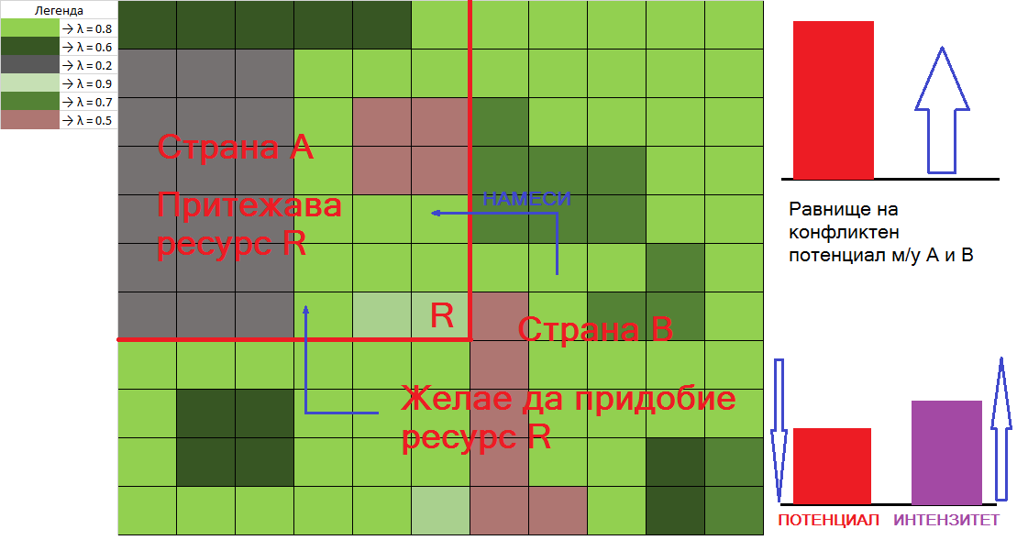
Конфликтен потенциал и интензитет
Абсолютната враждебност води до непредвидимост в протичането на конфликта

Slide 4
Речникови разбирания за понятието регион
Неопределена част от света или вселената; широка географска област отличаваща се със сходни характеристики; част от света поддържаща специфична флора и фауна (Merriam-Webster 2015: Region).
Област представляваща част от света, която притежава характерни особености, но не винаги точно определени граници (Oxford Dictionary 2015: Region).
Значителна част от земната повърхност чиито политически, географски или културни характеристики, се различават от същите, налични в другите зони на планетата (Macmillan Dictionary 2015: Region).
Определена област или част от света (Cambridge Dictionary 2015: Region).

Slide 5
Специализирани разбирания за понятието регион
Копенхагенската школа:
1. Равнище на което връзките между участниците са толкова значителни, че сигурността на всеки един от тях не може да бъде разбирана като отделена от тази на другите (Buzan, Waever 2003: 43);
2. Пространствено кохерентна територия, включваща две или повече държави (Buzan, Waever, de Wilde 1998: 18-19).

Slide 6
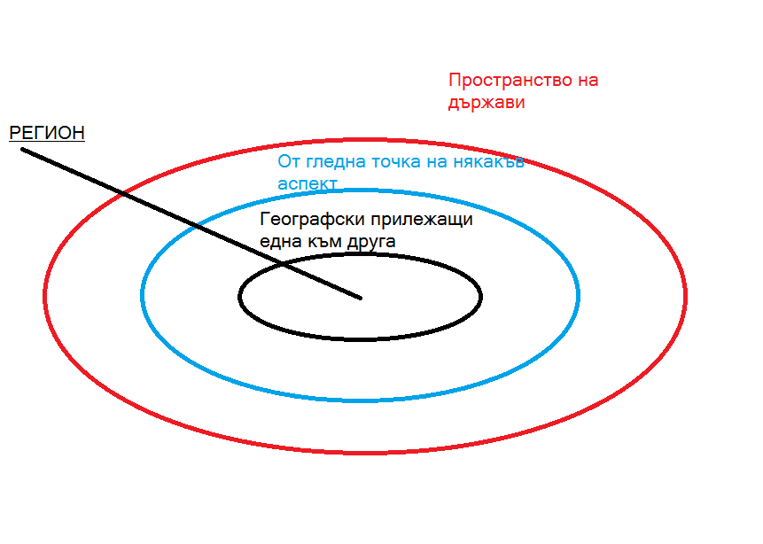
Регионът - теоретичен поглед
Абстрактен обект, представляващ властово пространство на държави, географски прилежащи една към друга, което обхваща част от глобалната система

Slide 7
Какви са границите на региона?
… границите на Централна Европа постоянно са се размествали поради външни въздействия, произлизащи както от изток така и от запад (Vida 2007: 271)
Държавни граници == регионални граници?
Концепцията за вътрешни и външни участници в регионалното пространство

Slide 8
Категоризиране на държавите
Държави с нисък потенциал на намеса - единствено вътрешни участници (с или без значение за структурата на региона)
Държави с висок потенциал на намеса - вътрешни и външни участници
Доминиращи геополитически сили - външни участници

Slide 9
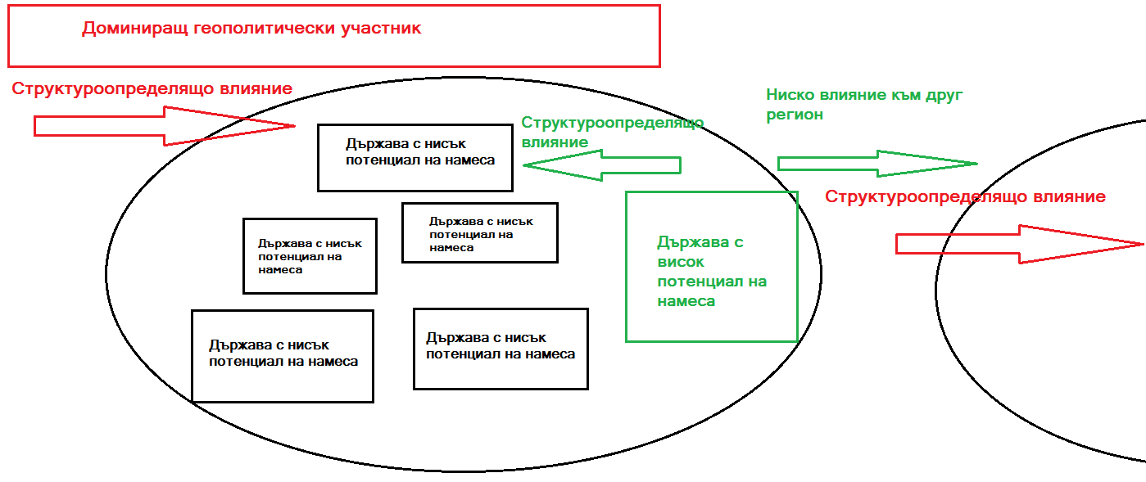
Примерна Конструкция на регион

Slide 10
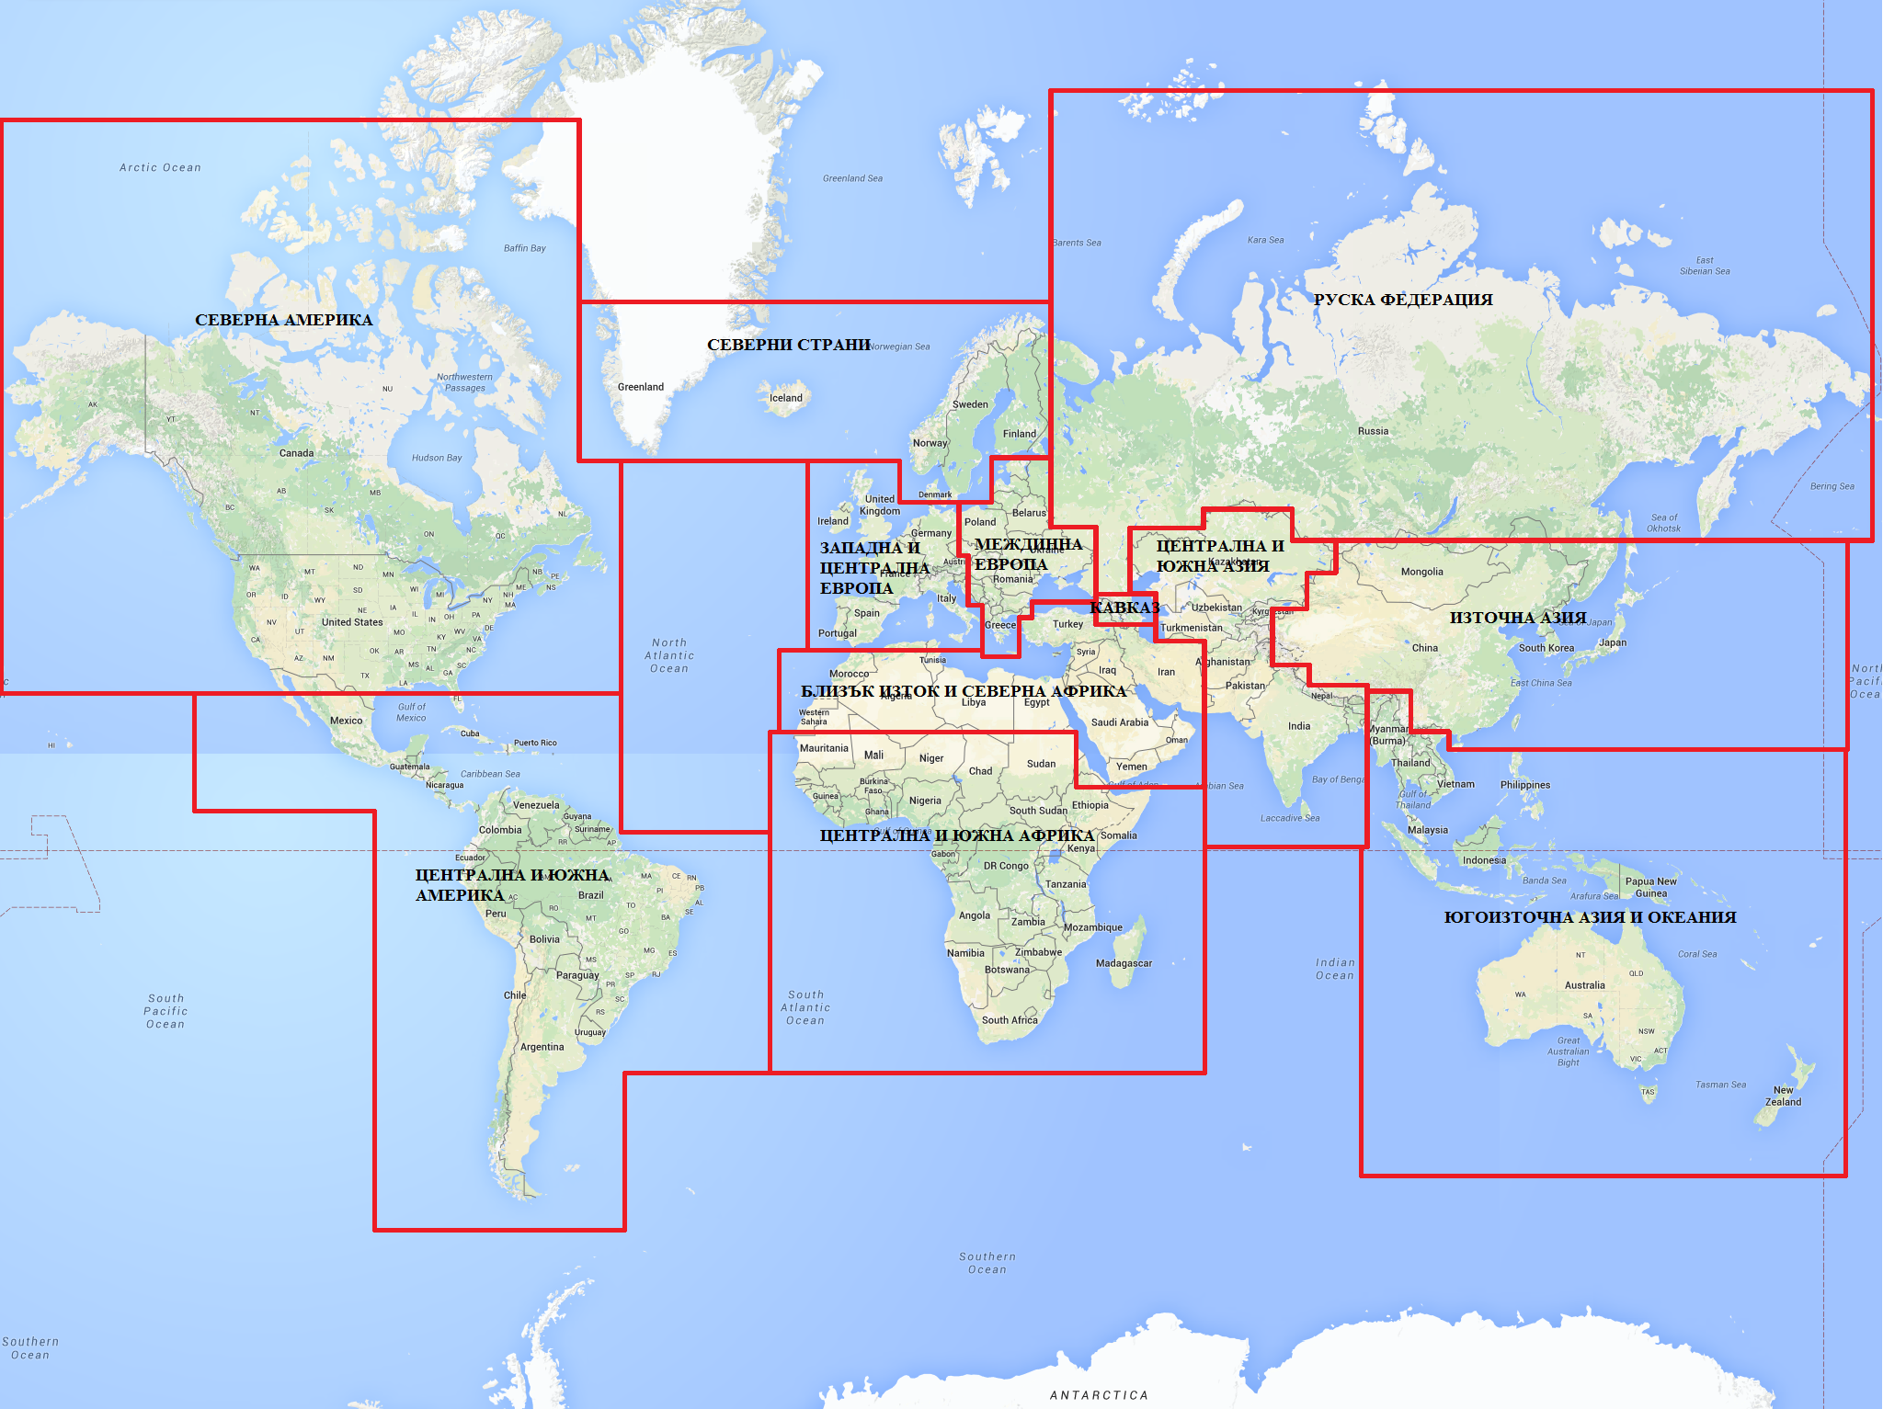
Примерно разделяне на света на геополитически региони

Slide 11
Природа на регионалното пространство
В зависимост от възможностите на държавите:
потенциално доминиращи, неутрални и подчинени региони;
В зависимост от значимостта на вътрешните участници:
централни и периферийни;
В зависимост от степента на външни намеси
вътрешно и външно балансирани

Slide 12
Типове регионални пространства
Потенциално доминиращи, централни, вътрешно балансирани регионални пространства | Неутрални, централни/периферийни, вътрешно балансирани регионални пространства | Подчинени, централни/периферийни, външно балансирани регионални пространства

Slide 13
Определяне на структурата на региона
Кои въздействия са структуроопределящи?
Участникът, който е техен източник, подчинен ли е на друг?
Какъв ефект пораждат влияния насочени към един и същ обект?

Slide 14
Определяне на структурата на региона
… взаимодействия между държави, попадащи в една и съща категория са преодолими, макар и при определени обстоятелства това състояние да се променя. По-важното при това положение е, че не е възможно въвеждането на йерархична зависимост помежду им, което поставя въпроса по какъв начин тези взаимовръзки следва да бъдат отчитани на структурно равнище…

Slide 15
Хоризонтални структури
Преобладаващ тип отношения – сътрудничество или враждебност
Защо без „неутралност“?
Отношения между държави от различни категории имат ли смисъл за анализа?

Slide 16
Вертикални структури на региона
Дървовидни структури показващи посоката на структуроопределящо влияние, разклоняващи се при преминаването към участници с по-нисък потенциал на намеса
„Парадигма на регионалното пространство“

Slide 17
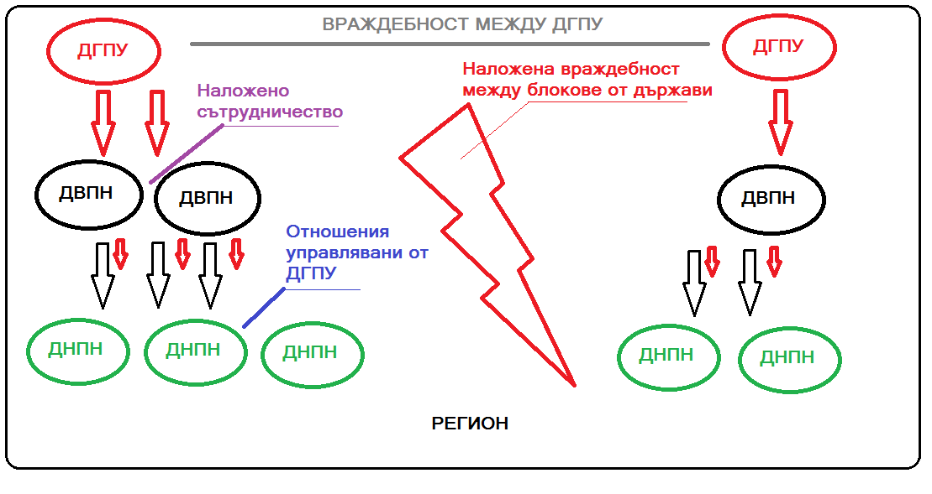
Структура на регион
Хоризонталните структури имат смисъл между участници от един и същ тип
Враждебността и сътрудничеството на по-високо ниво се предават на по-ниските нива

Slide 18
Регионална сигурност
Сигурност на „региона“ или баланс на сигурността на всички включени участници?
Дилемата на сигурността и регионалните пространства

Slide 19
Особености на регионалната сигурност
Равнище на сигурност | Степен на съзнаване | Степен на институционализиране | Специали-зирани текстове | Норми | Специали-зирани средства | Собствен професио-нален език
Държавно | Много висока | Има силно развита | Задължи-телно има | Има множество от норми, макар и несинхро-низирани | Притежава основните средства | Има множество от професио-нални езици
Регионално | Не особено висока, често се осъзнава като несигурност | Рядко има | Значителен дискурс | Почти няма, но се срещат норми | Почти няма | Почти няма

Slide 20
Сценарийно пространство за развитие на динамиката на сигурността в междинна Европа

Slide 21
Политическо измерение на функциониране на региона
Променлива № | Политическо измерение на функциониране на изследваното регионално пространство | Код
1 | Руска федерация - поведение | RUSB
2 | САЩ - поведение | USAB
3 | ЕС (външни участници) - поведение | EUOB
4 | Р Турция - поведение | TURB
5 | Р Турция - вътрешни работи | TURI
6 | Равнище на конфликтност в МЕ | EECE
7 | Военни бюджети в МЕ (вътрешни участници) | MILBECEIA
8 | Военни бюджети – външни участници | MILBOA
9 | Равнище на сътрудничество в МЕ | COOPECE
10 | Равнище на сътрудничество на глобално равнище | COOPGLOB
11 | Равновесие между доминиращите геополитически участници | BALDGA
12 | Нестабилност произлизаща от поведението на регионални сили | INSTREG
13 | Миграционен натиск | MIGPRES
14 | Политическа стабилност на Великобритания | UKSTAB
15 | Създаване на суверенна кюрдска политико-териториална единица | KURDST
16 | Сигурност на енергийните доставки за МЕ (вътрешни участници) | ENERECE
17 | Разпространение на ОМП (глобално равнище) | WMDPROFGL
18 | Поведение на Китайската народна република | CHNBEH

Slide 22
Социално и икономическо измерение на функциониране на региона
Променлива № | Социално измерение на функциониране на изследваното регионално пространство | Код
1 | Демографски характеристики на МЕ (вътрешни участници) | DEMIAECE
2 | Стабилност на екосистемата (глобално равнище) | ECOSTAB
3 | Промени в етническият баланс в МЕ (вътрешни участници) | ETHNBALIA
4 | Стабилност на концепцията за нация в МЕ (вътрешни участници) | NATCONCIA
5 | Демографски характеристики на външните участници в МЕ | DEMOAECE
6 | Демографски тенденции (глобално равнище) | DEMGLOB
Променлива № | Икономическо измерение на функциониране на изследваното регионално пространство | Код
1 | Икономическо състояние на вътрешните участници в МЕ | ECONIAECE
2 | Икономическо състояние на външните участници в МЕ | ECONOAECE
3 | Тенденции за развитие на икономиката (глобално равнище) | ECONGLOBT
4 | Качество/количество на работната сила на вътрешните участници | LABFORIA
5 | Ефикасност/ефективност на образователните системи в МЕ | EDUECEIA
6 | Производителна ефективност в МЕ (вътрешни участници) | OPEFFIAECE

Slide 23
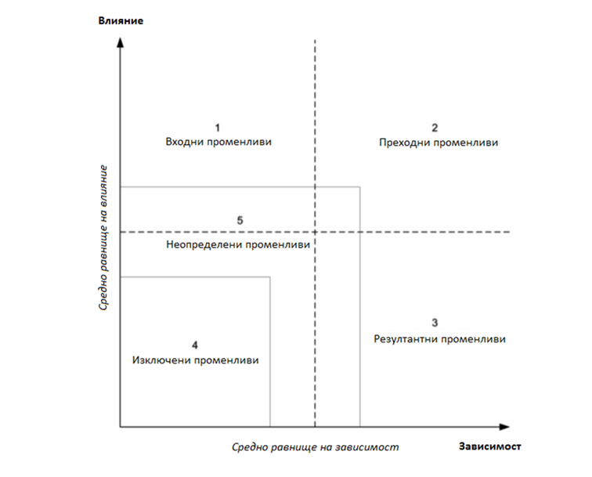
Категоризиране на променливите
Кои променливи предопределят в най-голяма степен останалите?
Каква е ролята на отделните групи променливи?
Откъде следва да „започне“ сценарият?

Slide 24
Прилагане на MICMAC (Matrice d'Impacts Croisés Multiplication Appliqués à un Classement)
 | rusb | usab | euob | turb | turi | eece | milbeceia | milboa | coopece | coopglob | baldga | instreg | migpres | ukstab | kurdst | enerece | wmdprofgl | chnbeh | demiaece | ecostab | ethnbalia | natconcia | demoaece | demglob | econiaece | econoaece | econglobt | labforia | edueceia | opeffiaece
RUSB | 0 | 2 | 2 | 3 | 1 | P3 | P3 | 3 | 2 | 3 | 3 | P3 | 2 | 0 | 3 | 3 | P3 | 2 | 0 | 2 | 0 | P2 | P1 | P1 | 2 | 1 | 1 | 0 | 0 | 0
USAB | 3 | 0 | 3 | 3 | 2 | 3 | 3 | 3 | 3 | 3 | 3 | 2 | 3 | 2 | 2 | 1 | P3 | 3 | P2 | 2 | P2 | P3 | P1 | 1 | 3 | 2 | 3 | P3 | P3 | P3
EUOB | 2 | 1 | 0 | 2 | 1 | 2 | 1 | 1 | 2 | 2 | 1 | 1 | 2 | P3 | 1 | 1 | P2 | P2 | P2 | 2 | 1 | 1 | P2 | P2 | 3 | 1 | 2 | 2 | 2 | 2
TURB | 1 | 1 | 1 | 0 | 0 | 2 | 2 | 1 | 2 | P1 | 0 | 3 | 3 | 0 | 3 | 2 | P3 | P1 | P3 | 1 | 2 | 2 | P1 | P1 | 2 | P2 | P1 | 0 | 0 | 0
TURI | 1 | 1 | 1 | 3 | 0 | P3 | P2 | P1 | 2 | 0 | 0 | 3 | 3 | 0 | 2 | 1 | P3 | 0 | 0 | 0 | P3 | P3 | 0 | 0 | P3 | 0 | P1 | 0 | 0 | 0
EECE | 2 | 2 | 3 | 3 | 2 | 0 | 3 | 2 | 3 | 2 | P2 | P3 | P2 | P1 | P2 | 2 | P2 | P1 | P3 | P2 | P3 | P3 | 0 | P1 | 3 | 1 | 0 | P2 | P2 | P2
MILBECEIA | P2 | P1 | 1 | 2 | 2 | P3 | 0 | P2 | P3 | P1 | 0 | 2 | 2 | 0 | 0 | 1 | P2 | 0 | 0 | 0 | 0 | P1 | 0 | 0 | 1 | 1 | 0 | P1 | 0 | 0
MILBOA | 3 | 2 | 2 | 2 | 1 | P3 | 2 | 0 | P3 | P3 | P2 | P2 | P1 | 0 | P1 | 0 | P2 | 2 | 0 | 0 | 0 | 0 | 0 | 0 | P2 | 2 | 1 | 0 | 0 | 0
COOPECE | P3 | P3 | P3 | P3 | P2 | 3 | 2 | 1 | 0 | 1 | P2 | 2 | 2 | P1 | P1 | P3 | P1 | P1 | P1 | P1 | P1 | P2 | 0 | 0 | 3 | 2 | 1 | P1 | P1 | P1
COOPGLOB | 3 | 3 | 3 | 3 | P1 | 3 | 3 | 2 | 3 | 0 | 3 | 2 | 2 | 1 | 2 | 2 | 2 | 3 | P1 | P3 | 0 | P1 | P1 | 1 | 2 | 2 | 2 | P2 | P2 | P2
BALDGA | 3 | 2 | 3 | 3 | 2 | 3 | 2 | 2 | 2 | 2 | 0 | 2 | 3 | 1 | 3 | 3 | 1 | 3 | P1 | P3 | 0 | 0 | P2 | P2 | 2 | 2 | 2 | 0 | 0 | 0
INSTREG | 1 | 1 | 2 | 3 | 2 | 2 | 3 | 1 | 3 | 1 | P1 | 0 | 3 | 0 | 2 | 2 | 3 | P1 | P1 | P1 | P2 | P2 | P1 | P1 | 2 | 1 | P1 | P1 | 0 | P1
MIGPRES | 1 | 1 | 3 | 3 | 1 | P1 | P3 | P2 | P3 | P1 | 0 | P3 | 0 | P1 | 1 | 0 | 0 | 0 | P1 | 0 | P2 | P2 | P1 | 0 | P1 | P1 | 0 | P1 | 0 | P1
UKSTAB | 2 | 3 | 3 | P1 | 0 | P1 | 0 | P1 | 0 | P1 | 1 | 1 | 0 | 0 | P1 | 0 | P1 | P1 | 0 | 0 | 0 | P1 | 0 | 0 | P1 | P2 | P1 | 0 | 0 | 0
KURDST | 1 | 1 | 1 | 3 | 3 | P2 | P3 | P1 | P3 | 0 | P1 | 3 | 3 | 0 | 0 | 0 | P1 | 0 | 0 | 0 | P1 | P3 | 0 | 0 | P1 | 0 | 0 | 0 | 0 | 0
ENERECE | 2 | 1 | 3 | 1 | 0 | P3 | 1 | 1 | P3 | 0 | 0 | P1 | 0 | 0 | 0 | 0 | 0 | 0 | P1 | 1 | 0 | 0 | 0 | 0 | 3 | 1 | P1 | 0 | 0 | 3
WMDPROFGL | 1 | 2 | 3 | 2 | P2 | P3 | 1 | 2 | P3 | P3 | P1 | 2 | P2 | 0 | 0 | P2 | 0 | P2 | 0 | P3 | 0 | 0 | 0 | P1 | P2 | P1 | P1 | 0 | 0 | 0
CHNBEH | 2 | 2 | 2 | P3 | P1 | P1 | P1 | P3 | P1 | 2 | 2 | 1 | P3 | 0 | P1 | 0 | 2 | 0 | 0 | 2 | 0 | 0 | P2 | 2 | P3 | 2 | 2 | P1 | 0 | P1
DEMIAECE | 1 | 1 | 1 | 1 | 0 | 1 | 1 | P1 | P2 | 0 | 0 | P1 | 0 | 0 | 0 | 0 | 0 | 0 | 0 | P1 | 2 | 1 | 0 | 0 | 2 | 1 | 0 | 3 | 0 | P2
ECOSTAB | P3 | P3 | P3 | P3 | P2 | P2 | P3 | P3 | P3 | 1 | P1 | P2 | P3 | 0 | 0 | P1 | P1 | 1 | P3 | 0 | 0 | 0 | P3 | P3 | P3 | P3 | P3 | P2 | P2 | P2
ETHNBALIA | 2 | 2 | 2 | 3 | P1 | 2 | 3 | P1 | 1 | 0 | P1 | 1 | 0 | 0 | 0 | 0 | 0 | 0 | 2 | 0 | 0 | 2 | 0 | 0 | 3 | P1 | 0 | 3 | 2 | 2
NATCONCIA | 1 | 1 | 1 | 2 | P1 | P3 | P3 | P2 | P2 | 0 | P1 | P3 | 0 | 0 | 0 | P1 | 0 | 0 | P2 | 0 | P1 | 0 | P1 | 0 | 2 | P1 | 0 | P2 | P2 | P1
DEMOAECE | 2 | 2 | 2 | 2 | 1 | P2 | P1 | 2 | P3 | P3 | 2 | P1 | 0 | P1 | 0 | P1 | 0 | 2 | P1 | P3 | 0 | 0 | 0 | 2 | P2 | 3 | 3 | P1 | 0 | 0
DEMGLOB | 1 | 1 | 1 | 1 | 0 | P1 | P2 | 2 | P1 | P3 | 1 | P1 | 2 | 0 | 0 | P1 | P1 | 1 | P1 | 3 | 0 | P1 | 2 | 0 | P2 | 2 | 2 | P2 | 0 | P1
ECONIAECE | P1 | P1 | 1 | 1 | 0 | P1 | 2 | P1 | 1 | 0 | 0 | P1 | 1 | 0 | 0 | P2 | 0 | 0 | 2 | P1 | P1 | P1 | 0 | 0 | 0 | P1 | 0 | 2 | 3 | 2
ECONOAECE | 2 | 2 | 3 | 3 | P1 | P1 | P1 | 2 | P1 | P2 | 1 | P1 | 0 | P1 | 0 | 1 | 0 | 2 | P1 | 1 | 0 | 0 | 1 | P1 | 2 | 0 | 2 | P2 | P2 | P2
ECONGLOBT | 2 | 2 | 2 | 2 | 3 | 3 | 2 | 2 | 2 | 1 | P1 | P2 | 2 | P1 | 0 | P1 | 0 | 2 | P2 | P1 | 0 | P1 | P2 | 2 | 2 | 2 | 0 | P2 | P3 | P2
LABFORIA | 0 | 0 | 1 | 1 | 0 | 1 | 2 | 0 | 0 | 0 | 0 | 0 | P1 | 0 | 0 | 0 | 0 | 0 | P1 | 0 | 0 | 0 | 0 | 0 | 3 | 1 | 0 | 0 | 0 | 3
EDUECEIA | 0 | 0 | 1 | 1 | 0 | P2 | 1 | 0 | 2 | 0 | 0 | 0 | 0 | 0 | 0 | P1 | P1 | 0 | 1 | 3 | 1 | 2 | 0 | 0 | 3 | P2 | 0 | 3 | 0 | 3
OPEFFIAECE | P1 | P1 | 2 | 2 | 0 | 1 | 2 | P1 | 1 | 0 | 0 | P1 | P1 | 0 | 0 | 2 | 0 | 0 | 1 | 1 | 0 | 1 | 0 | 0 | 3 | 1 | P1 | 1 | 2 | 0

Slide 25
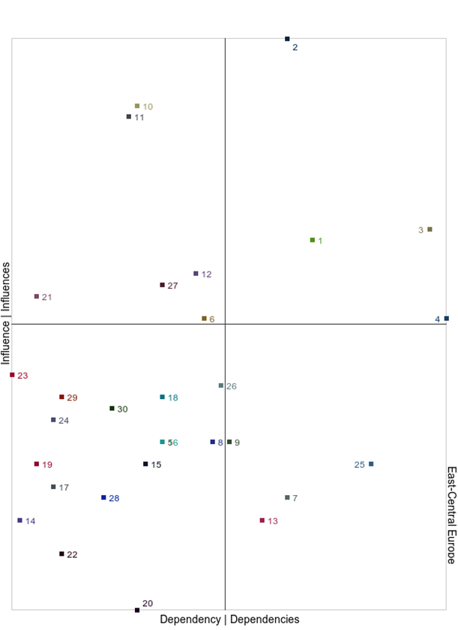
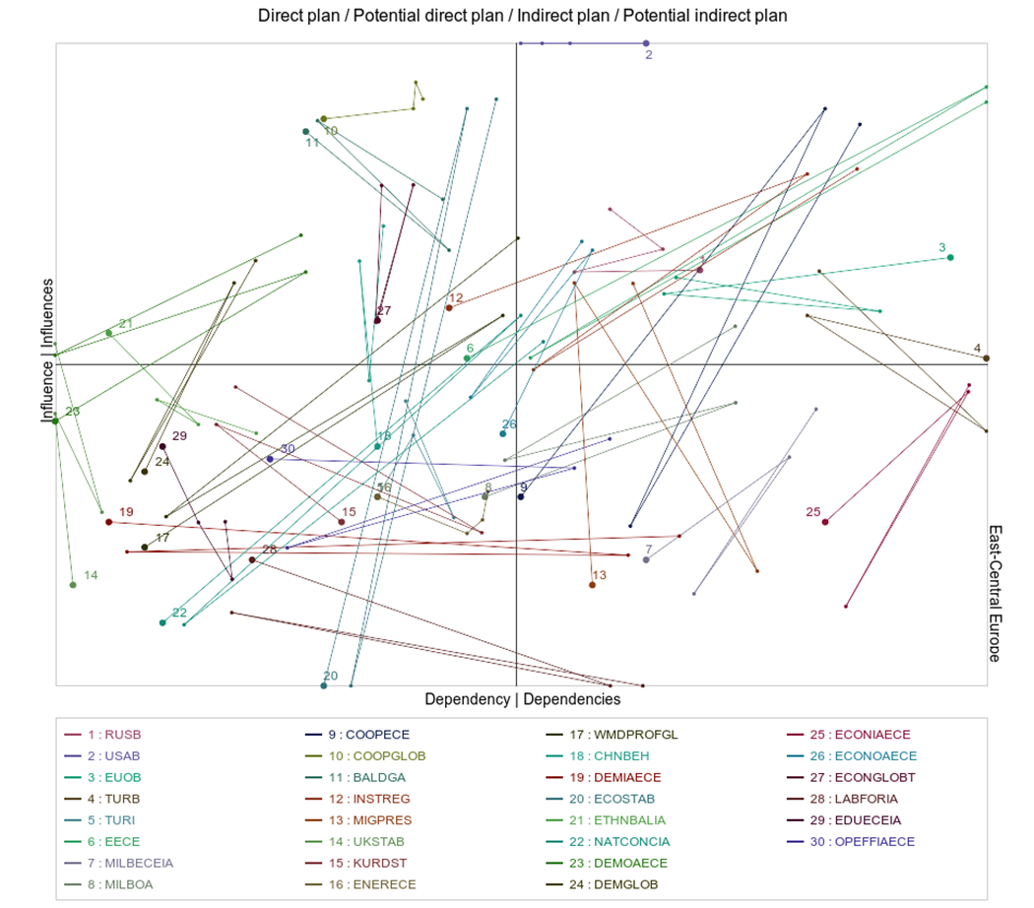
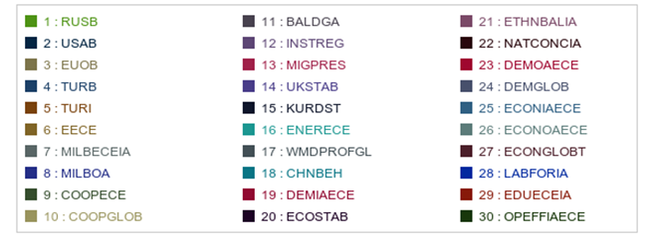
Резултат при отчитане на преките влияния

Slide 26
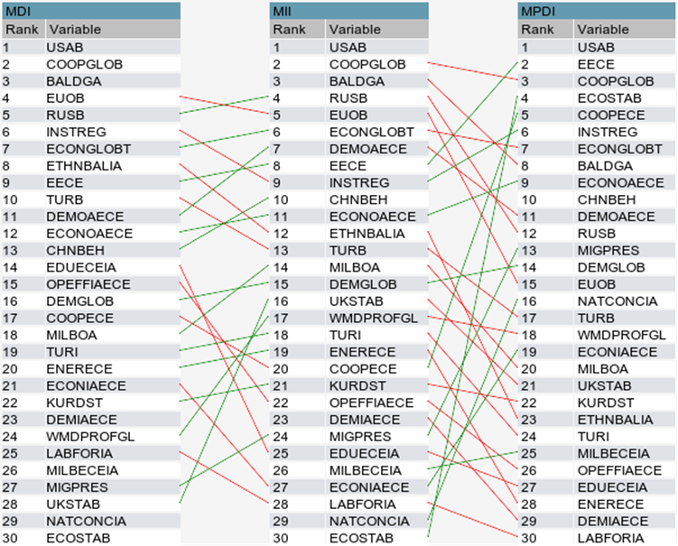
Йерархия по влияние на променливите при отчитане на преките, непреките и потенциалните преки влияния, с посочени изменения

Slide 27
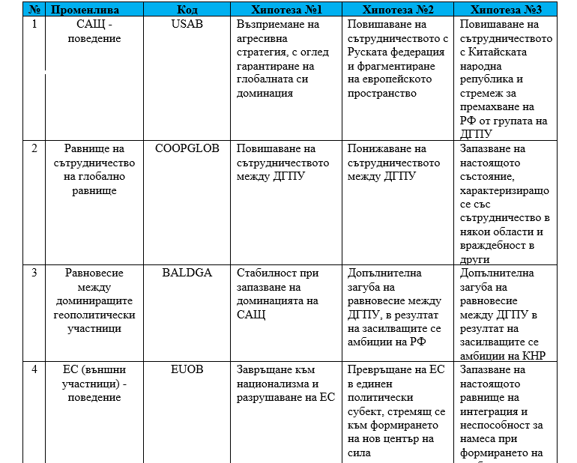
Определяне на хипотези за развитие на променливите
Изчерпващи възможните състояния на променливата
Ясно отграничени бъдещи състояния
Комбинации: 205891132094649
Пермутации: 265252859812191058636308480000000
Общо варианти: 54613211598075242391272000757267321323520000000

Slide 28
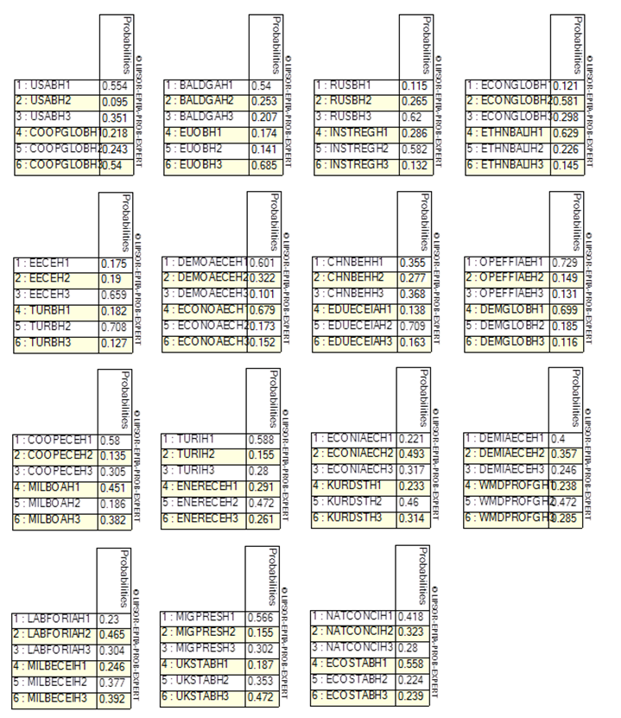
Извеждане на най-вероятните хипотези: прилагане на SMIC (Systèmes et Matrices d’Impacts Croisés)
Обикновени вероятности
Вероятности при реализиране на дадена хипотеза
Вероятности при нереализиране на дадена хипотеза

Slide 29
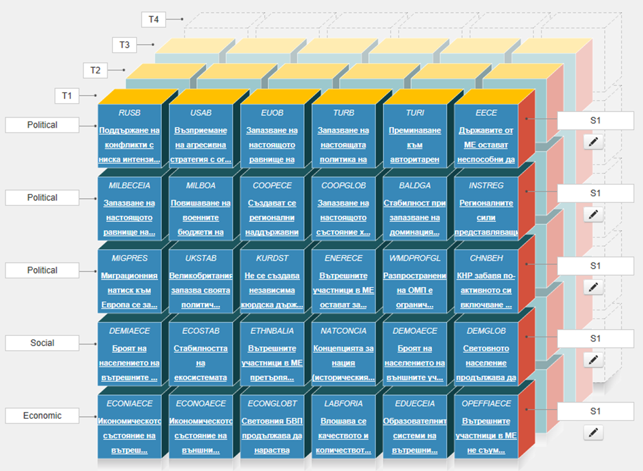
Общо представяне на структурата на разработвания сценарий
Инструмент за визуализиране „Scenaring Tools“
Проверка за логически противоречия

Slide 30
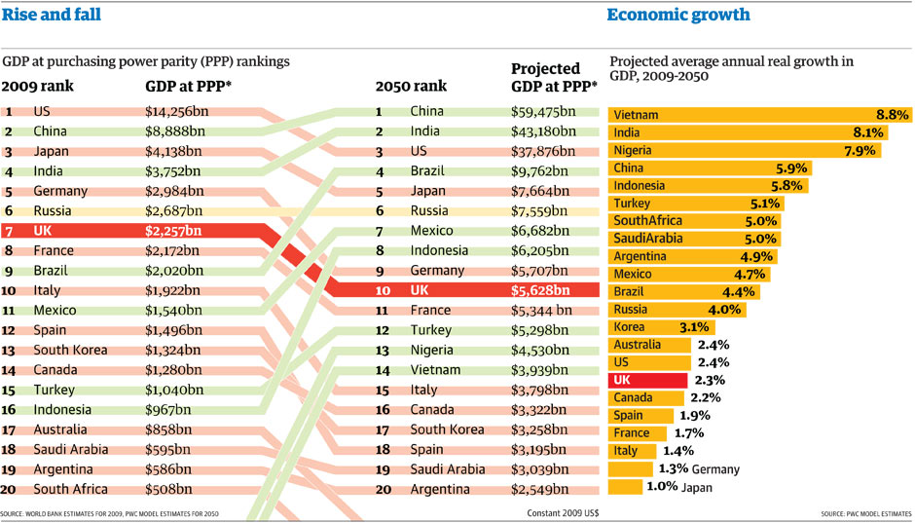
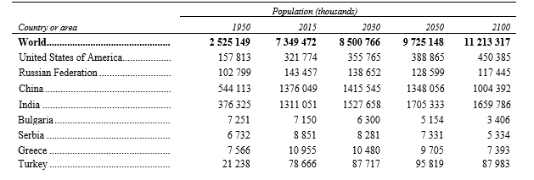
Съотношение на силите между доминиращите геополитически сили и избрани вътрешни участници в междинна Европа

Slide 31
Използвани източници
Радулов, Н. Разузнавателен анализ. София. АСИ Принт. 2013.
Godet, M., P. Durance. Strategic Foresight: For Corporate And Regional Development. Paris. UNESCO Bureau of Strategic Planning. 2011.
The Guardian. Статия „GDP projections from PwC: how China, India and Brazil will overtake the West by 2050“, налична на https://www.theguardian.com/news/datablog/2011/jan/07/gdp-projections-china-us-uk-brazil, към 10.5.2017 г.
United Nations. World Population Prospects: Key Findings & Advance Tables. Department of Economic and Social Affairs. New York. 2015.

